Slide 1
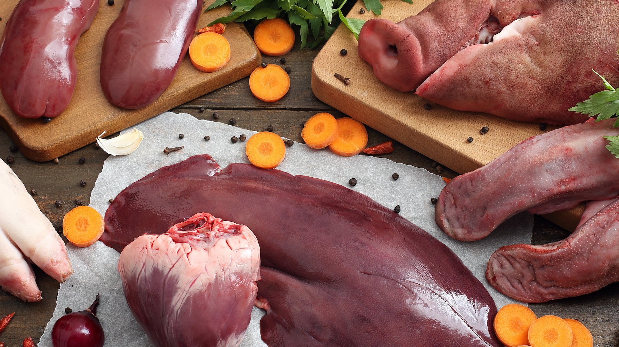
Влияние субпродуктов на организм человека

Slide 2
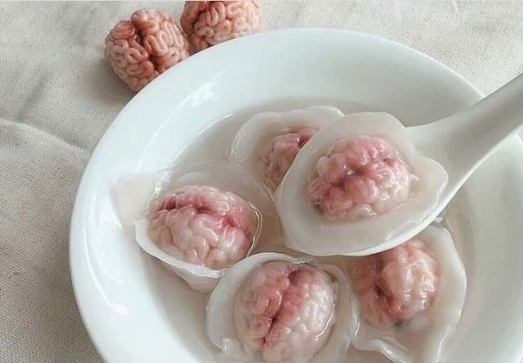
Переварить нелегко и усвоить сердце не легче. То же с желудком, но лучше наружные части желудка. И в медицине язык превосходной считается пищей. Легкое так и скользит по кишкам и легко в усвоенье. Мозг предпочтительней прочих, вне всяких сомнений, куриный

Slide 3
Химический состав субпродуктов
Польза субпродуктов заключается в их химическом составе. Есть в них витамины, к примеру, А, Е, К, группа В и др. Минеральный состав субпродуктов широк, в них можно найти железо, калий , фосфор и т.п. Содержат они белки, которые легко усваиваются организмом. Учитывая наличие таких веществ, субпродукты улучшают работу нервной и сердечно-сосудистой системы. Благодаря наличию железа улучшается состав крови и процесс кровообращения. Положительно сказываются субпродукты на состоянии мышечной и костной ткани.

Slide 4
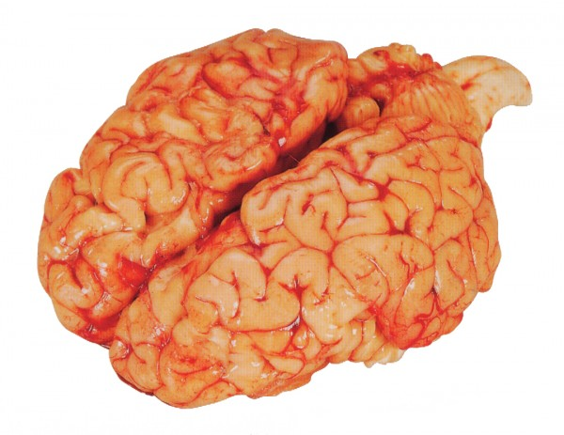
Этот продукт поставляет организму жиры. Если говорить о микроэлементах, то у него их целый набор: фосфор, натрий, железо, магний, калий, йод, а также никотиновая кислота. Мозги входят в список деликатесных субпродуктов. Выделяется своей нежной консистенцией и вкусом. Во многих ресторанах мозги подают в отварном, тушеном и жареном виде.

Slide 5
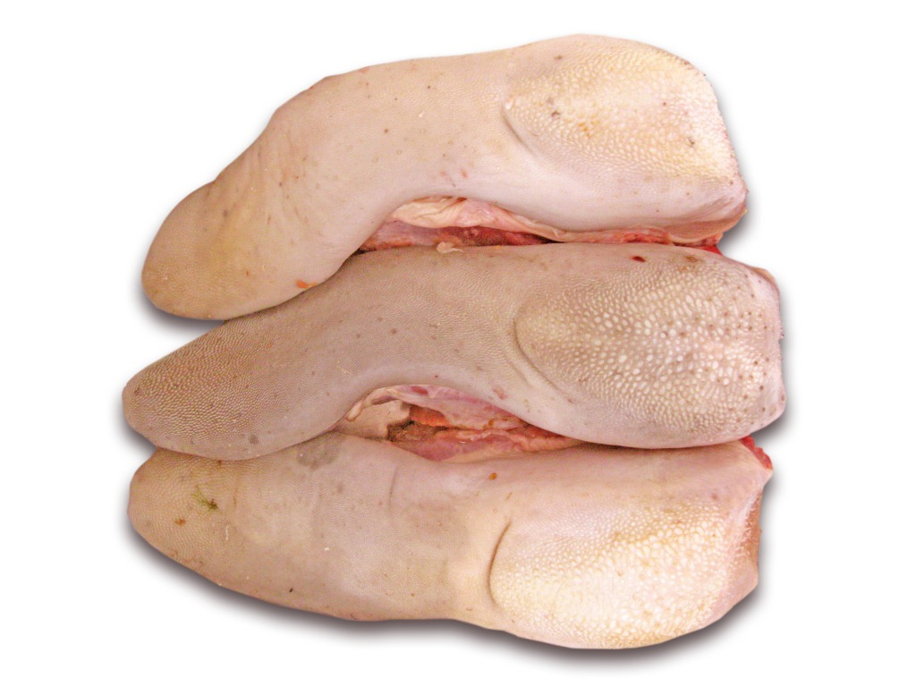
Язык является поставщиком высококачественного белка. Он богат железом, который избавляет от анемии. В нем почти отсутствует соединительная ткань, поэтому он очень легко переваривается и считается деликатесным диетическим продуктом. Единственное, на что стоит обратить внимание — то, что он содержит много жира, поэтому тем, кто заботится о своей фигуре, особо налегать на него не стоит. Выше всего ценятся языки говяжьи и телячьи, так как они крупнее и дают мень­ше отходов (в виде грубой ткани, покрывающей язык). Языки дол­жны быть освобождены от жира, подъязычной мускульной ткани, лимфатических узлов, гортани, слизи и крови. Используют их в от­варном и жареном виде.

Slide 6
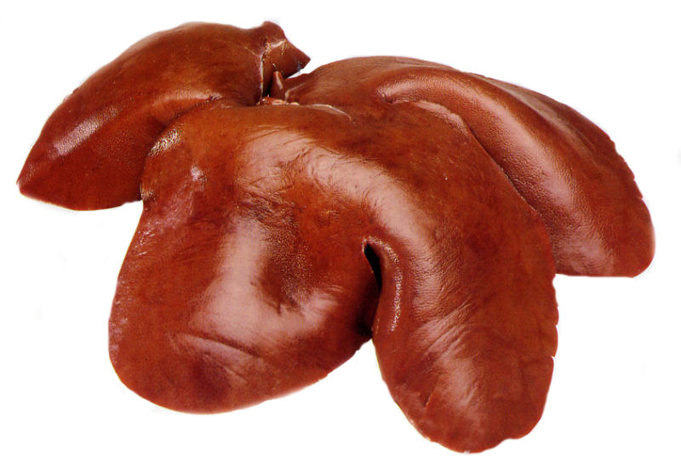
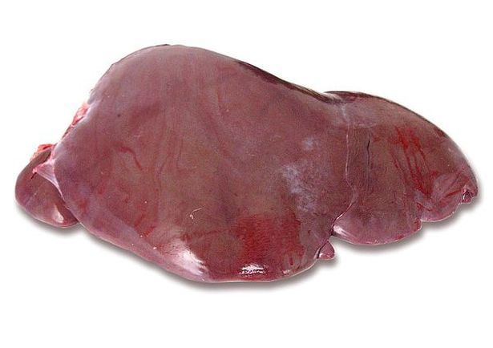
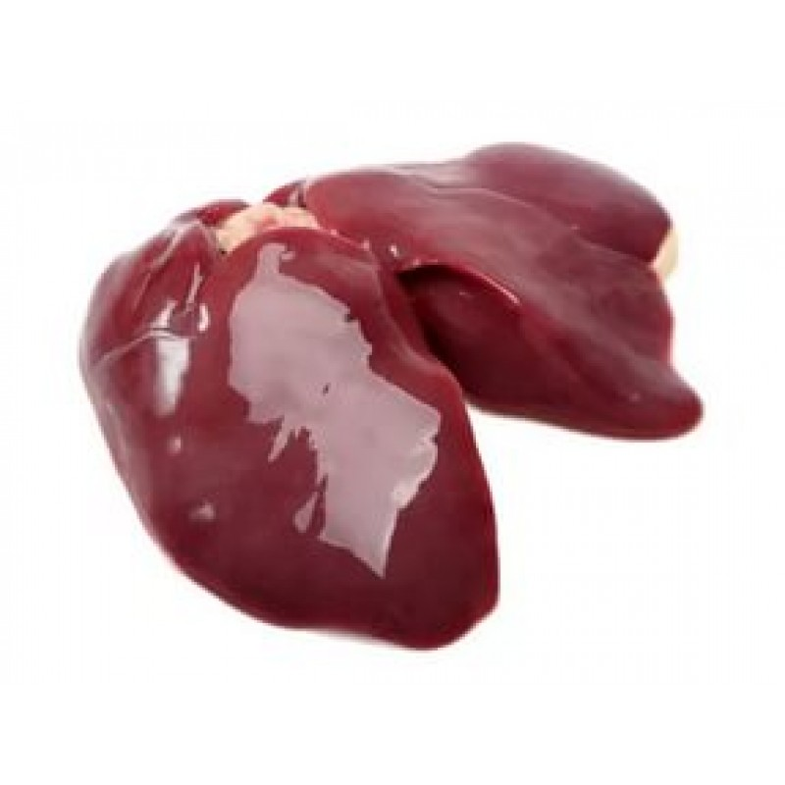
Печень содержит большое количество витаминов и солей железа, необходимых при малокровии; полезна она и при ослабленном зрении. Выше ценится печень говяжья и телячья, так как горьковатый привкус у них выражен слабее. Печень свиная мельче говяжьей, более горькая, отличить ее можно по наличию на поверхности рисунка в виде ромбов и по зернистому строению. Печень должна быть освобождена от наружных кровеносных сосудов, лимфатических узлов, желчного пузыря с протоком. Используют ее как начинку для пирожков и приготовления вторых блюд.

Slide 7
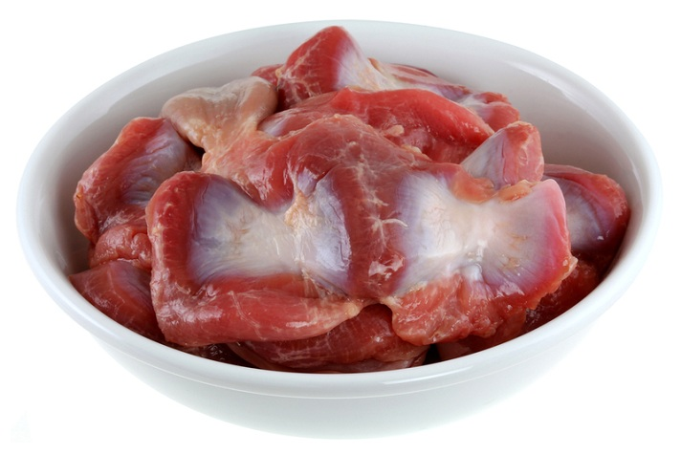
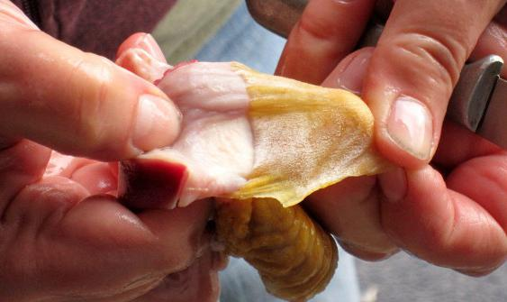
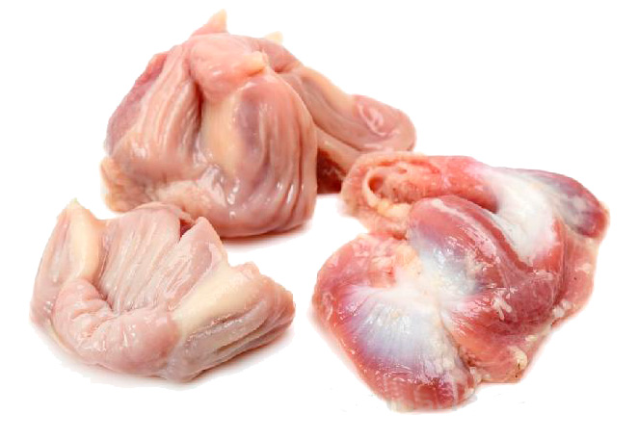
Обработка желудка
Желудок куриный разрезают между утолщениями, выворачивают и удаляют содержимое, с внутренней стороны снимают плёнку и хорошо промывают. Используют для варки бульонов, приготовления рагу.

Slide 8
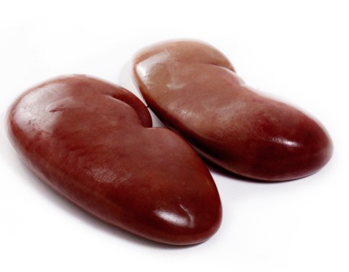
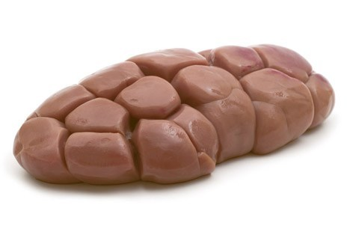
Почки содержат в себе много цинка, который полезен для красоты ногтей и кожи. Также они являются одним из главных поставщиков селена — вещества, повышающего иммунитет. Этот продукт исключительно богат витамином А, необходимым для остроты зрения, а также здоровья хрящей и костей. Еще почки содержат много железа, противодействующего анемии. Также они обеспечивают нас витаминами группы В. Почки содержат много минеральных солей; обладают специфическими вкусом и запахом, для ослабления которых их вымачивают или бланшируют. Почки используют для приготовления солянок, рассольников, вторых блюд. Они должны быть целыми, освобожденными от жировой капсулы, мочеточников и наружных кровеносных сосудов. Говяжьи почки имеют дольчатую поверхность, свиные — гладкую.

Slide 9
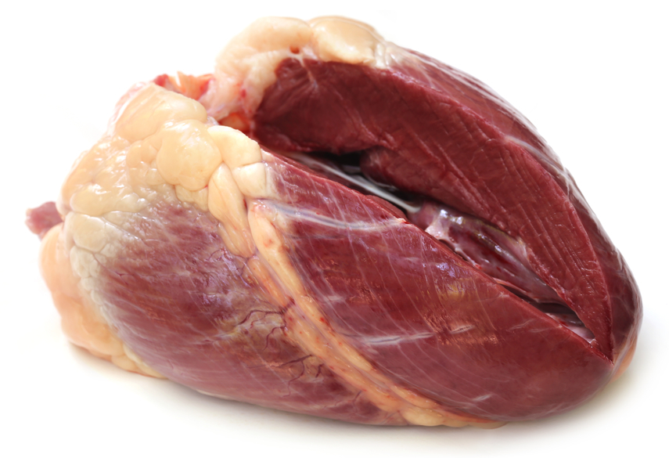
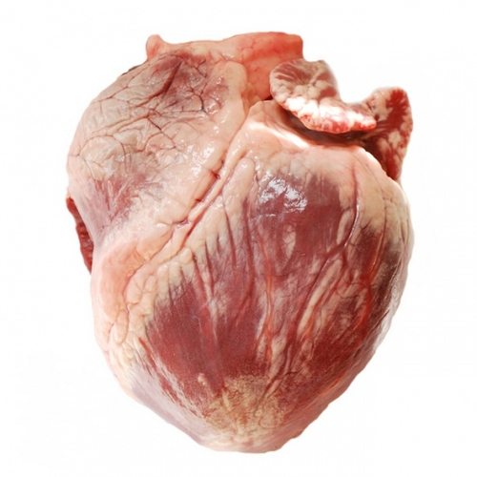
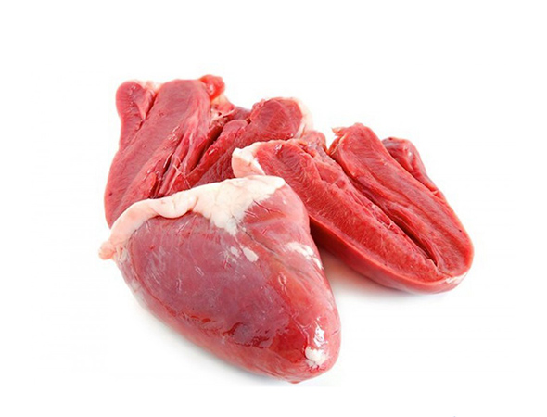
Оно почти полностью состоит из мышечной ткани, поэтому содержит много белка. Из микроэлементов оно богато железом, препятствующим малокровию, а также медью, необходимой для здоровья нервной системы и хорошего состава крови. Также оно включает в себя много магния, обеспечивающего здоровье сосудов и полезного для нормализации кровяного давления. Сердце имеет жесткое мясо, так как при жизни животного непрерывно работало. Оно должно быть разрезано вдоль, освобождено от пленок и выступающих кровеносных сосудов. Из него приготовляют фарш для начинки в пирожки, гуляш.

Slide 10
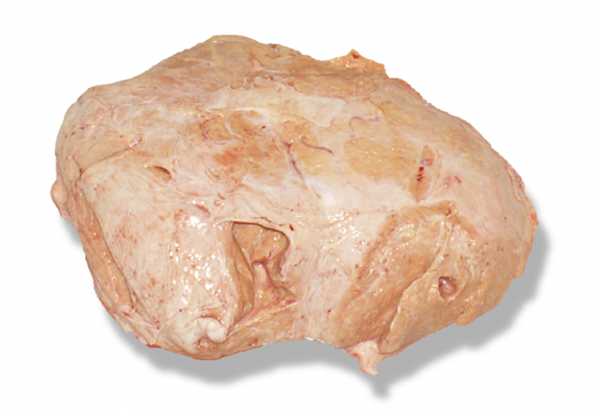
Вымя имеет самую высокую энергетическую ценность (так как содержит много жира). Лучшим считается вымя стародойных коров, поскольку оно более нежное и быстрее варится. При выпуске в реализацию вымя разрезают на две-четыре части и промывают от остатков молока. Используют его в вареном и тушеном виде.

Slide 11
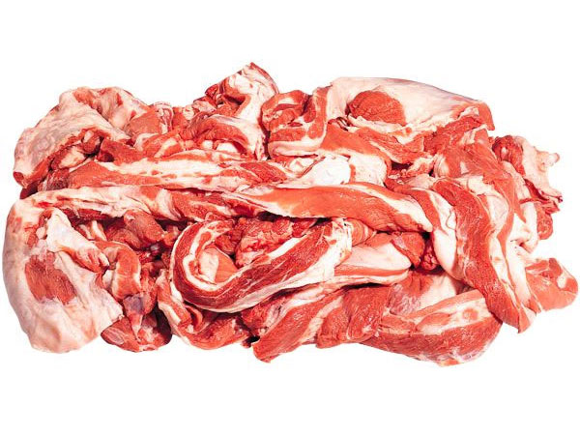
Мясная обрезь — это обрезки мяса, полученные при зачистке туш. Она должна быть хорошо промыта от загрязнений и крови. Из мясной обрези готовят студни и вторые блюда.

Slide 12
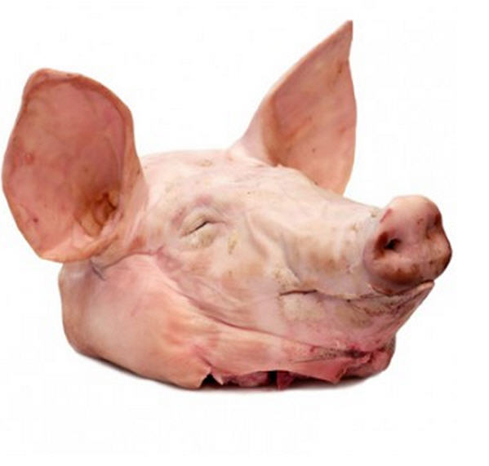
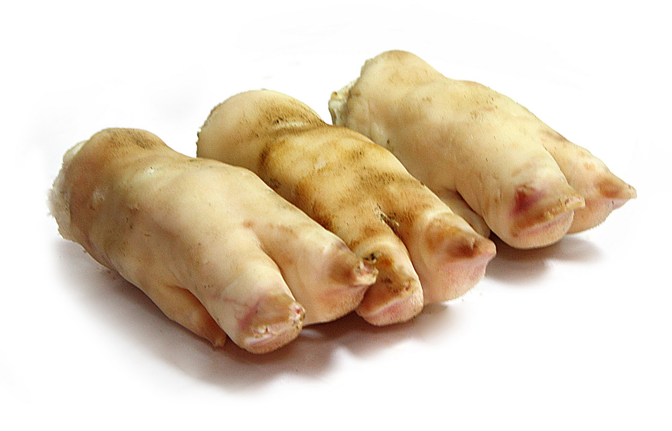
Головы говяжьи и свиные (без мозгов и языка) должны быть очищены от кровеносных сосудов, пленок, загрязнений, волос и шкуры, хорошо промыты. У свиных голов шкура может быть оставлена, но щетина тщательно удалена. Из голов готовят студни и супы.

Slide 13
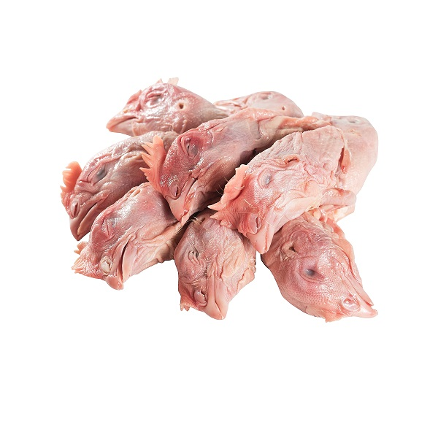
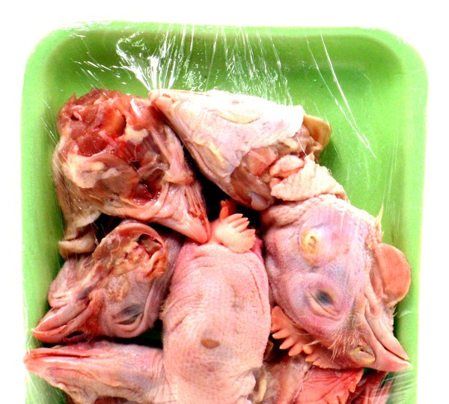
Головки куриные ошпаривают, ощипывают остатки перьев, отрезают гребешки, удаляют глаза, отрубают клюв и промывают. Используют для варки бульонов, приготовления студней.

Slide 14
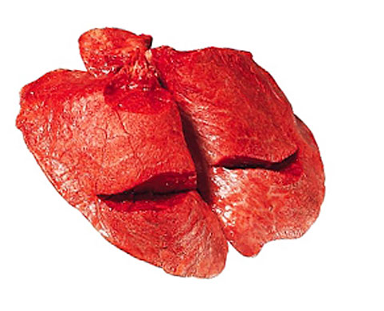
Легкие обладают низкими пищевыми свойствами. Они тоже содержат много белка. Также они отличаются большим процентом железа, при этом почти не содержат жира. Они легко усваиваются организмом. В Европе этот субпродукт не используют в пищу.

Slide 15
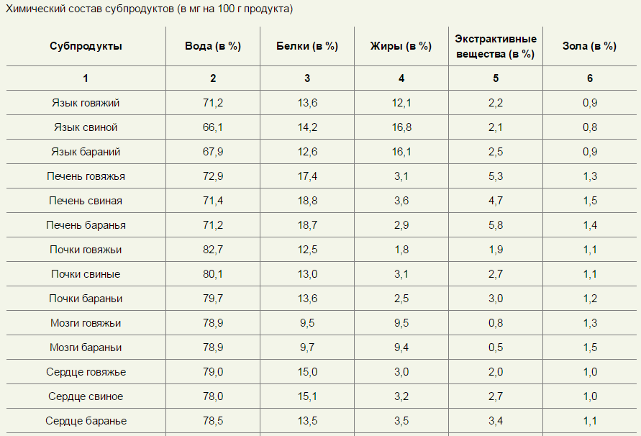

Slide 16
Химический состав некоторых видов птицы
Вид мяса | Белки,% | Жиры, % | Na, мг% | К, мг% | Са, мг% | Мg, мг% | Р, мг% | Fe, мг% | В₁, мг% | В₂,мг% | РР, мг% | А, мг% | Энергетическая ценность, ккал
Гуси | 16,1 | 33,1 | 201 | 222 | 16 | 38 | 188 | 3,3 | 0,08 | 0,24 | 2,4 | 0,02 | 365
Индейки | 20,6 | 17,0 | 101 | 235 | 11 | 21 | 212 | 3,7 | 0,06 | 0,21 | 3,9 | 0,01 | 237
Куры | 19,5 | 27,2 | 95 | 200 | 28 | 42 | 263 | 3,2 | 0,07 | 1,88 | 3,7 | 0,07 | 203
Утки | 16,5 | 31,1 | 83 | 190 | 22 | 30 | 209 | 3,1 | 0,15 | 0,18 | 2,9 | 0,05 | 346
Перепелки | 18,0 | 18,6 | 149 | 352 | 18 | 25 | 308 | 8,0 | 0,10 | 0,26 | 2,2 | 0,07 | 239
Кролик | 21,1 | 22,4 | 57 | 335 | 20 | 25 | 190 | 3,3 | 0,12 | 0,18 | 40 | 0,01 | 199

Slide 17
Сбалансированность химического состава птицы
Усвояемость белка 93-98% - обусловлена хорошей сбалансированностью аминокислот (скор незаменимых аминокислот более 100%.
Жир, благодаря повышенному (в 3-5 раз) количеству полиненасыщенных жирных кислот, является легкоплавким и хорошо усваивается.
Витаминный состав представлен в основном витаминами группы В.
Отличительная особенность мяса сельскохозяйственной птицы и пернатой дичи состоит в том, оно содержит высокое количество экстрактивных веществ (1,5-2,0%), которые представлены креатином (1100 мг%), карнозином (430 мг%) и ансерином (700 мг%).
Необходимо отметить, что цвет мышечной ткани кур и индеек различен: грудные мышцы и мышцы крыльев имеют белую окраску, а остальные - темно-красную. Цвет мышц кролика и водоплавающей птицы не зависит от места расположения и функциональной нагрузки. Мясо дичи имеет темную окраску и более плотную консистенцию.
Пищевая ценность белого мяса несколько выше, чем красного за счет большего содержания белков и более благоприятного соотношения между полноценными и неполноценными белками. В белом мясе в 1,5 раза больше креатина, чем в красном. В то же время, темное мясо содержит больше жира по сравнению с белым.

Slide 18
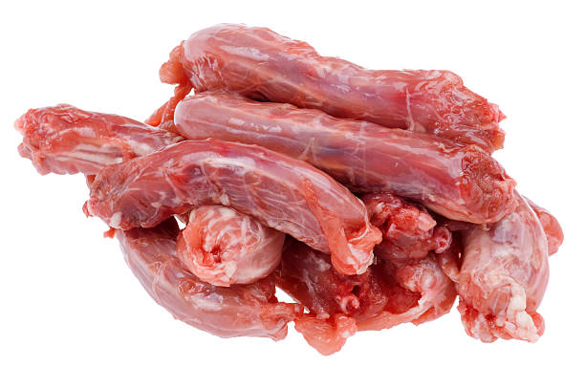
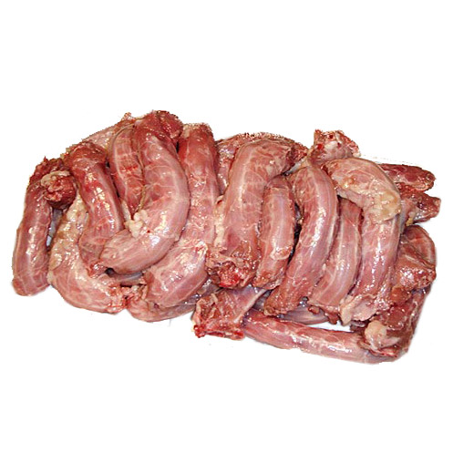
Шейки ошпаривают, удаляют перья, затем обсушивают, натирают мукой и опаливают. Зачищают от «пеньков» и промывают. Используют для приготовления бульонов, рагу, студня.

Slide 19
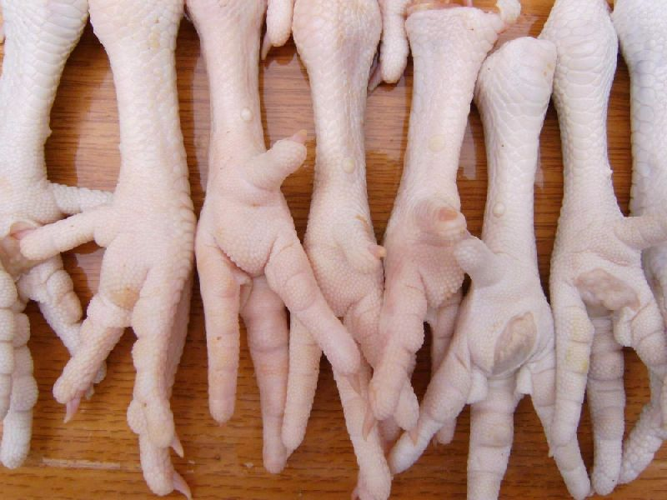
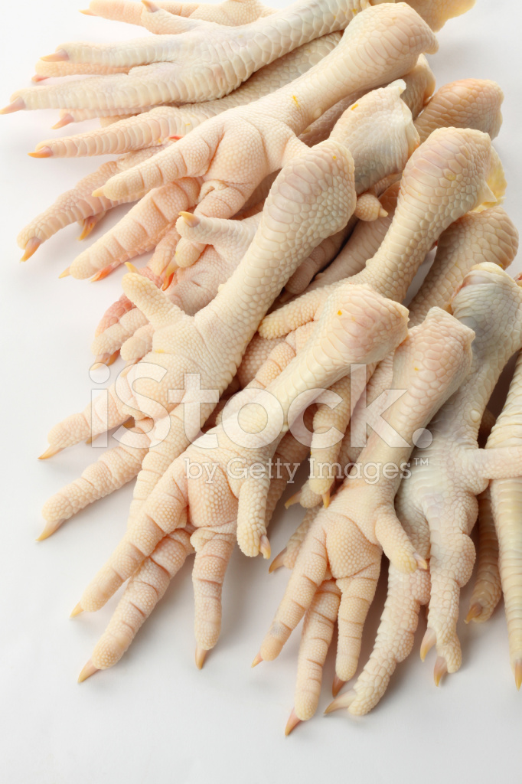
Ножки ошпаривают или опаливают, снимают с них кожицу, отрубают кости, промывают и используют для бульона, приготовления студня.

Slide 20
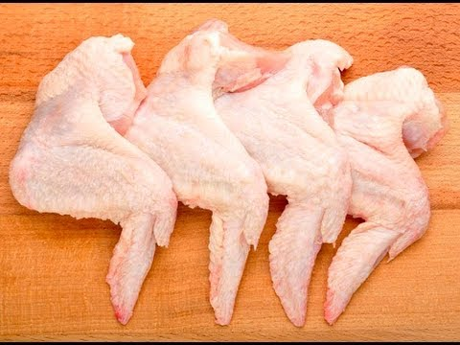
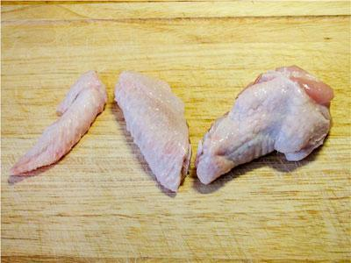
Крылышки опаливают, удаляют «пеньки» и промывают. Используют для приготовления студня, рагу, бульона.

Slide 21
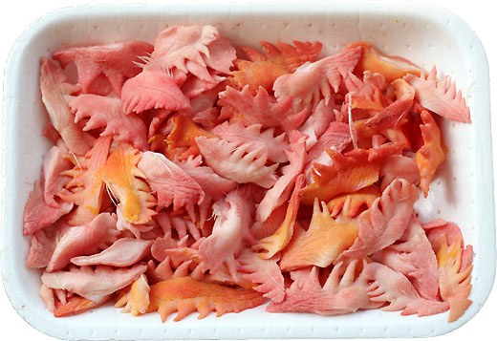
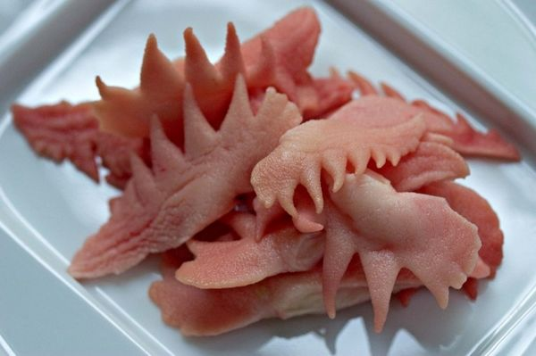
С гребешков снимают плёнку, промывают. Используют для приготовления студня, заливных гребешков.

